Slide 1
THÔNG SỐ SẢN PHẨM VF 7
PHÒNG ĐÀO TẠO KINH DOANH TOÀN CẦU
THÁNG 04/2025

Slide 2
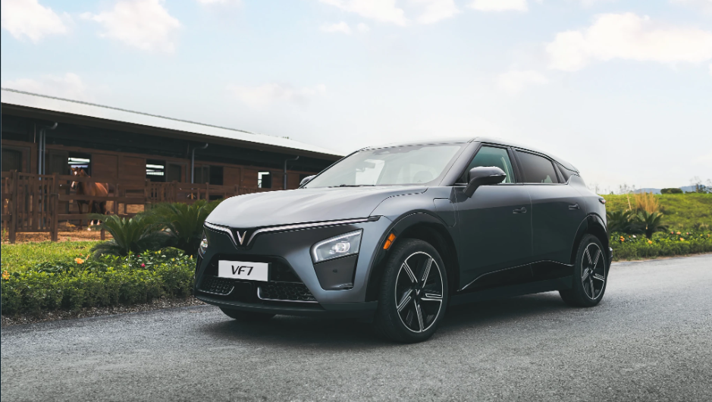
NỘI DUNG
NGOẠI THẤT & NỘI THẤT
THÔNG SỐ VẬN HÀNH
TRANG BỊ TIỆN NGHI
AN TOÀN & AN NINH

Slide 3
NGOẠI THẤT & NỘI THẤT
Kích thước, màu sắc, thiết kế nội & ngoại thất

Slide 4
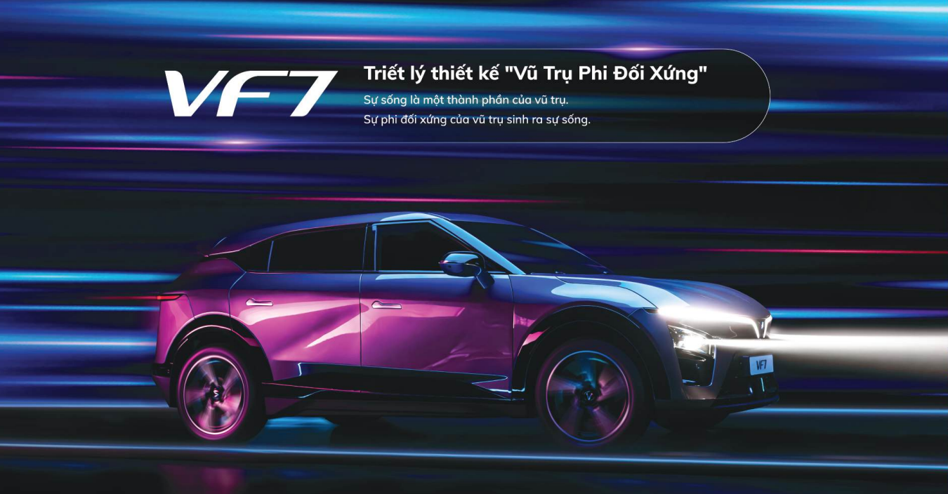

NGÔN NGỮ THIẾT KẾ

Slide 5
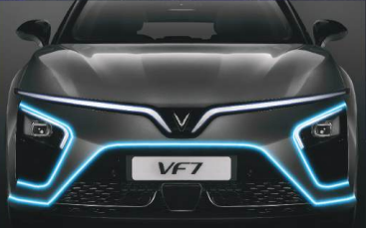
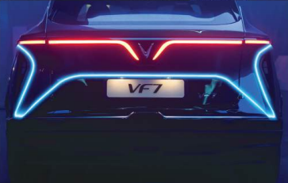
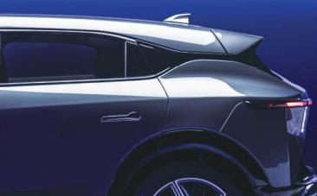
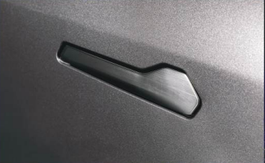
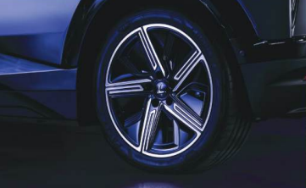
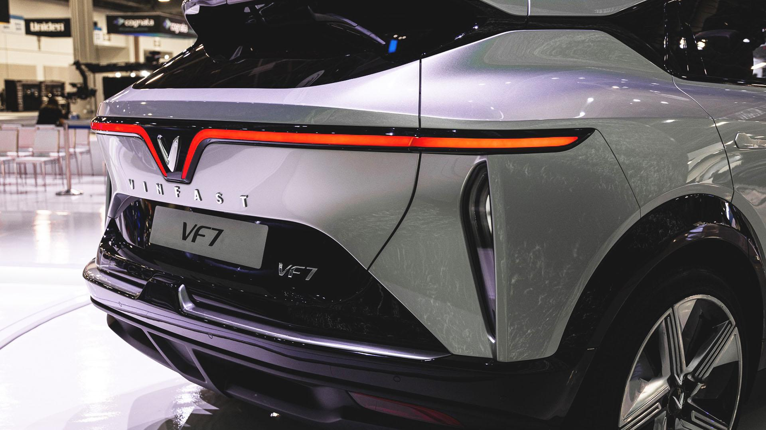
THIẾT KẾ NGOẠI THẤT
Thiết kế đầu và đuôi xe phong cách hàng không vũ trụ
Phần đuôi xe và cánh gió thiết kế khí động học
Tay nắm cửa dạng ẩn
Lazang 20 inch sang trọng và thể thao (Plus)
Cốp sau chỉnh điện (Plus)

Slide 6
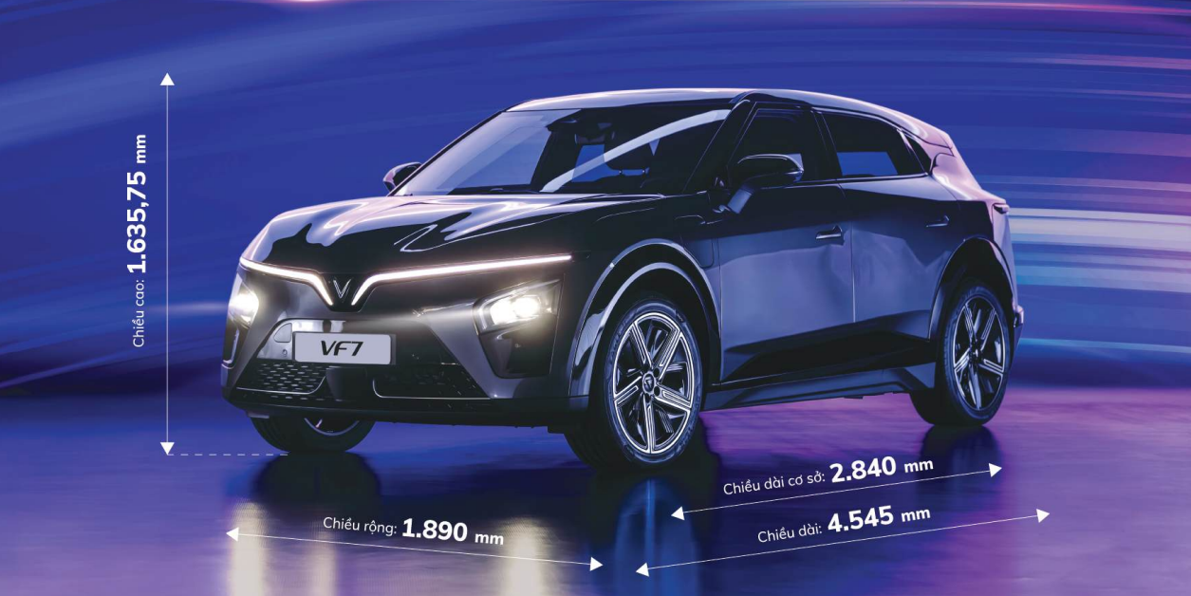
KÍCH THƯỚC
Khoảng sáng gầm xe: 190 mm
Dung tích cốp xe 403 L tăng lên 1.275 L khi gập hàng ghế thứ 2​

Slide 7





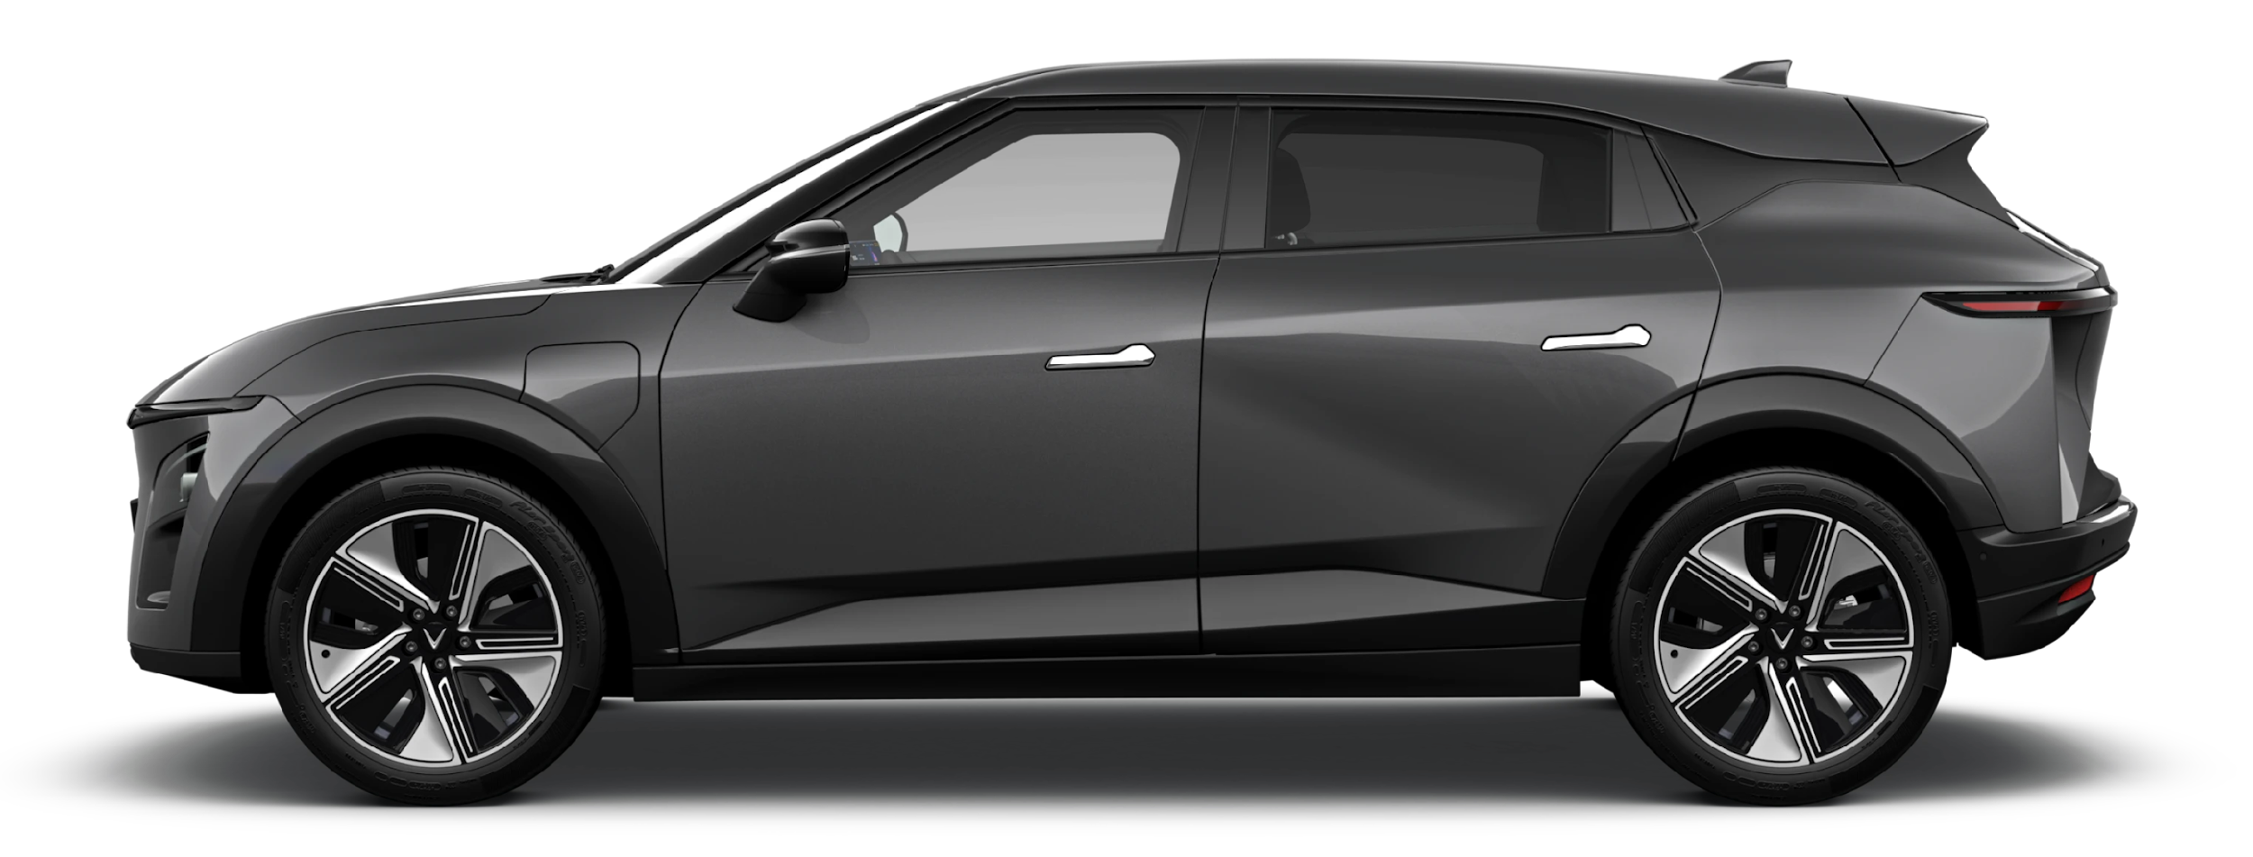

MÀU SẮC NGOẠI THẤT
Màu sắc tiêu chuẩn
VF 7 Eco + VF 7 Plus
Crimson Red
Infinity Blanc
Jet Black
Zenith Grey
Màu sắc nâng cao
Urban Mint
Notes:
Các màu sắc mới phối phù hợp với nhu cầu của KH.
Sản xuất nhanh và giao xe sớm cho KH, KH không phải chờ đợi lâu.

Slide 8
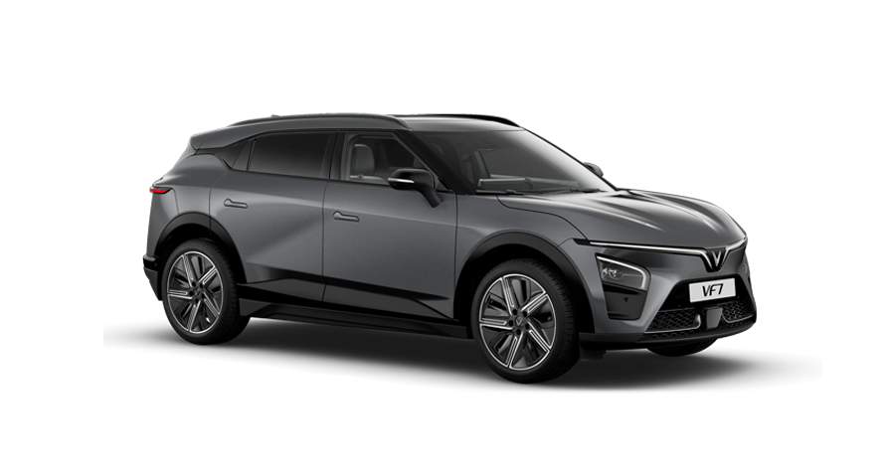
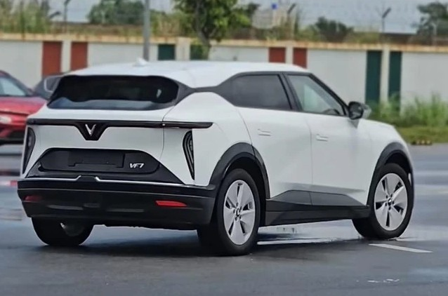


PHIÊN BẢN
VF 7 ECO
Trang bị mâm hợp kim 19 inch
VF 7 Plus
Trang bị mâm hợp kim 20 inch
Nội thất đen
Nội thất nâu Mocha

Slide 9
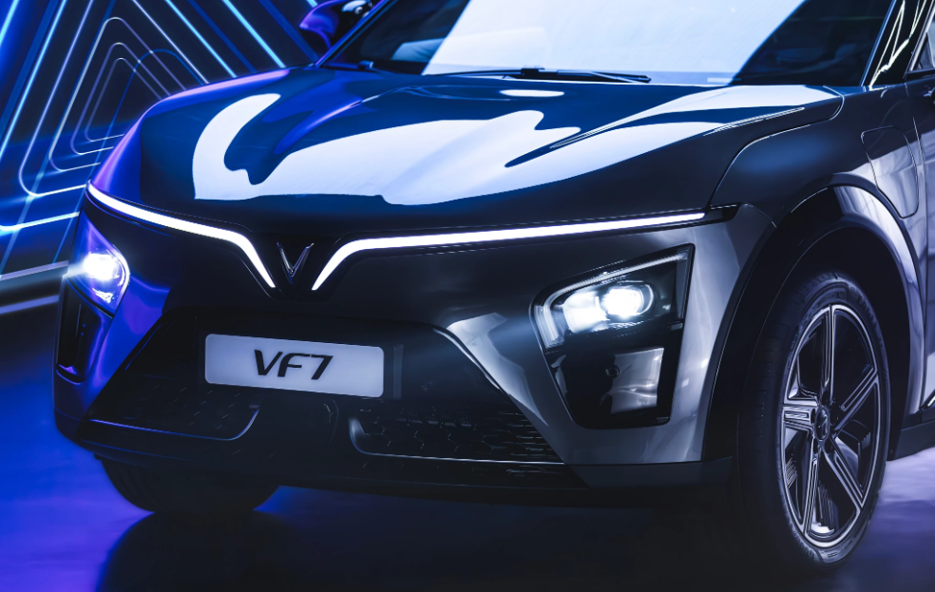
NGOẠI THẤT
Cụm đèn trước: LED
Đèn chờ dẫn đường
Đèn chào mừng
Tự động bật/tắt
Điều khiển góc chiếu pha tự động (Plus)
Đèn pha thích ứng (Plus)

Slide 10
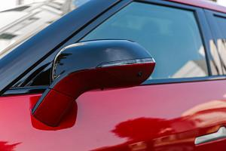
NGOẠI THẤT
Gương chiếu hậu:
Chỉnh điện
Gập điện
Tích hợp đèn báo rẽ
Sấy mặt gương
Chống chói tự động (Plus)
Nhớ vị trí
Tự động chỉnh khi lùi

Slide 11
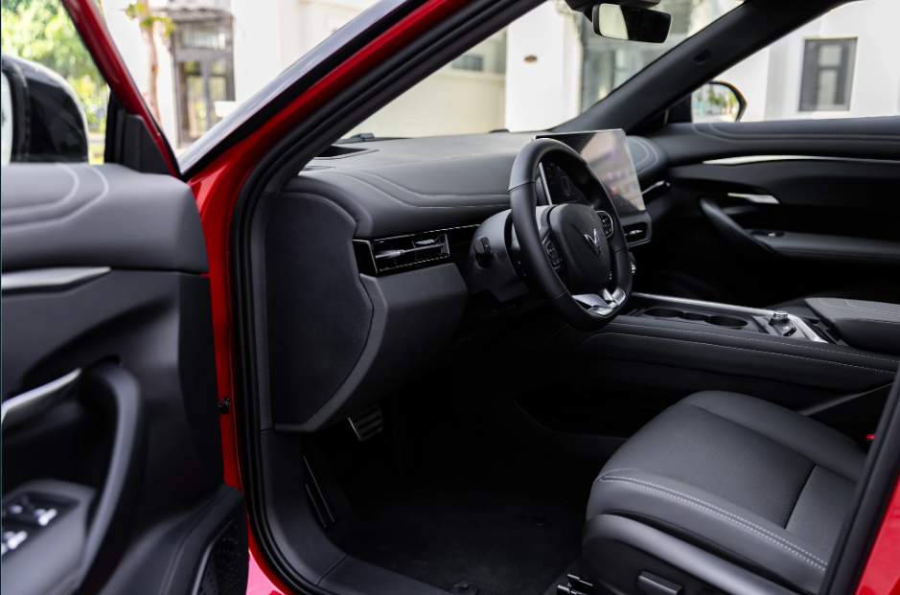
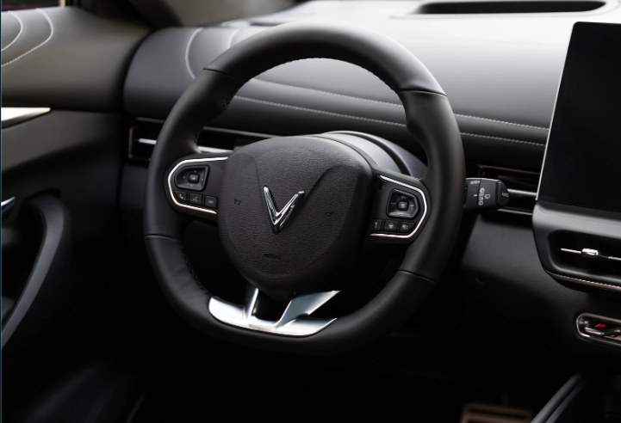
THIẾT KẾ NỘI THẤT
Ghế lái bọc da nhân tạo chỉnh điện 8 hướng (VF 7 Eco & Plus)
Ghế phụ bọc da nhân tạo, chỉnh cơ 4 hướng (VF 7 Eco & Plus)
Hàng ghế thứ 2 gập 60:40, có bệ gác tay tích hợp hộc để cốc
Gương chiếu hậu trong xe chống chói tự động (VF 7 Plus), chỉnh cơ (7 Eco)
Vô lăng bọc da thiết kế dạng D-cut thể thao
Chỉnh cơ 4 hướng
Tích hợp nút bấm điều khiển tính năng giải trí
Tích hợp nút bấm điều khiển ADAS (Plus)

Slide 12
THÔNG SỐ VẬN HÀNH
Vận hành & khung gầm

Slide 13
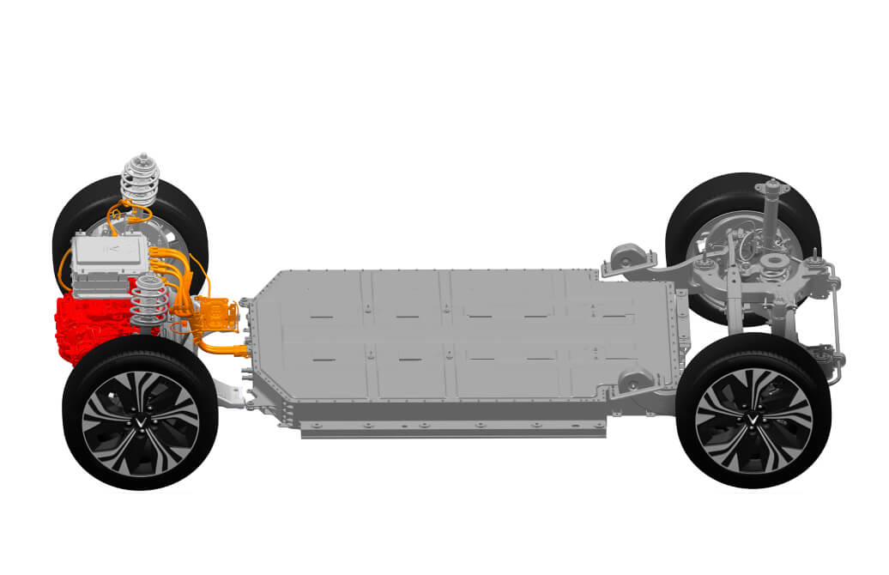
KHẢ NĂNG VẬN HÀNH
Phiên bản | VF 7 Eco | VF 7 PLUS
Loại pin | Gotion LFP | CATL
Dung lượng pin khả dụng | 59,6 kWh | 75,3 kWh
Công suất tối đa | 130 kW [174 hp] | 260 kW [349 hp]
Momen xoắn tối đa | 250 Nm | 500 Nm
Quãng đường chạy một lần sạc đầy (NEDC) | 498 km | 496 km
Thời gian nạp pin nhanh nhất (từ 10 – 70%) | < 25 phút | 26 - 28 phút
Thời gian nạp pin nhanh (từ 10 – 70%) (60 kW) | TBC | < 55 phút
Công suất sạc AC tối đa | 7,2 kW (OPT 11 kW) | 11 kW
Hệ thống phanh tái sinh | Tắt/Thấp/Trung bình/Cao | Tắt/Thấp/Trung bình/Cao

Slide 14
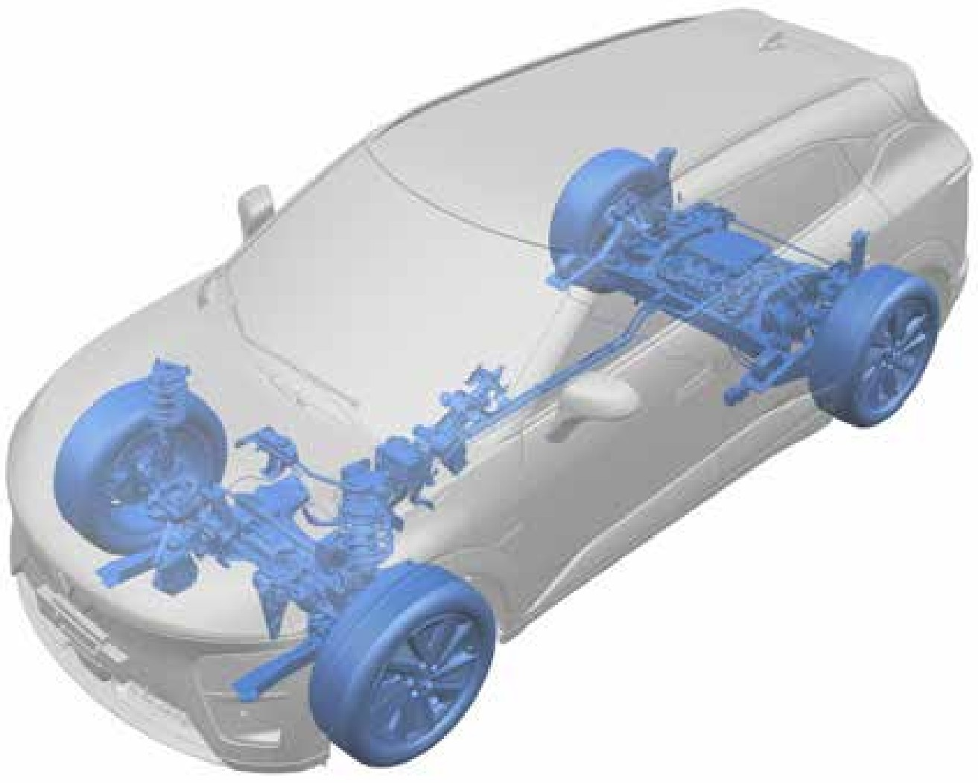
TRUYỀN ĐỘNG
Hệ thống dẫn động:
  VF 7 Eco: cầu trước (FWD)
  VF 7 Plus: 4 bánh toàn thời gian (AWD)
Hệ thống treo:
  Treo trước: độc lập MacPherson
  Treo sau: thanh điều hướng đa điểm
Chế độ lái: Eco, Normal, Sport

Slide 15
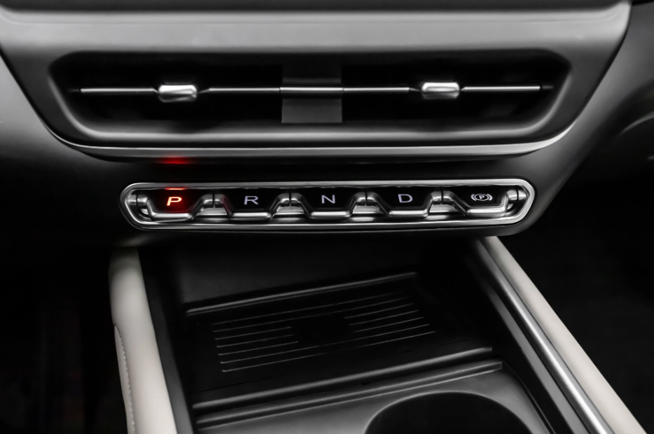
VẬN HÀNH
Khởi động bằng bàn đạp phanh
Nút chuyển số dạng phím bấm, đặt ở khu vực trung tâm
Phanh tay điện tử dạng nút bấm

Slide 16
TRANG BỊ TIỆN NGHI

Slide 17
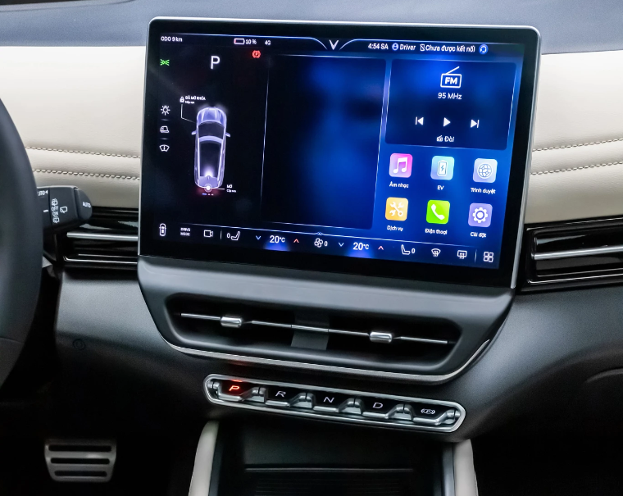
HỆ THỐNG THÔNG TIN GIẢI TRÍ
Màn hình giải trí cảm ứng 12,9 inch nghiêng về phía người lái, tích hợp các tính năng giải trí thông minh
Màn hình lái HUD (Plus)
Sạc không dây (Plus)
Hệ thống loa: 8 loa (Plus), 6 loa (7 Eco)
Cổng kết nối USB loại A hàng ghế trước: 2 cổng
Cổng kết nối USB loại A hàng ghế 2: 2 cổng (Plus)
Cổng kết nối USB loại C (90W): 1 cổng (Plus)
Cổng sạc 12V hàng ghế trước: 1 cổng
Notes:
Bản 7S 6 loa, ko có loa táp lô

Slide 18
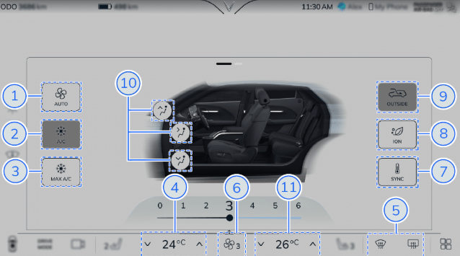
HỆ THỐNG ĐIỀU HÒA
VF 7 trang bị hệ thống điều hòa tự động 2 vùng độc lập
Chức năng kiểm soát chất lượng không khí (Plus)
Chức năng ion hóa không khí (Plus)
Lọc không khí cabin: lọc bụi PM2.5, phấn hoa (7 Eco), lọc bụi siêu mịn Combi 1.0 (Plus)
Chức năng làm tan sương/ tan băng
Cửa gió điều hòa cho hàng ghế thứ 2

Slide 19

TRỢ LÝ ẢO VIVI
Được phát triển bởi VinBigData – công ty công nghệ thuộc tập đoàn Vingroup
Sử dụng ra lệnh bằng giọng nói thông qua câu lệnh "Hey VinFast" để điều khiển các tính năng của xe: điều hòa, cửa kính, gửi tin nhắn, gọi điện…
Thư viện sách nói, FPT Play…

Slide 20
AN TOÀN & AN NINH

Slide 21
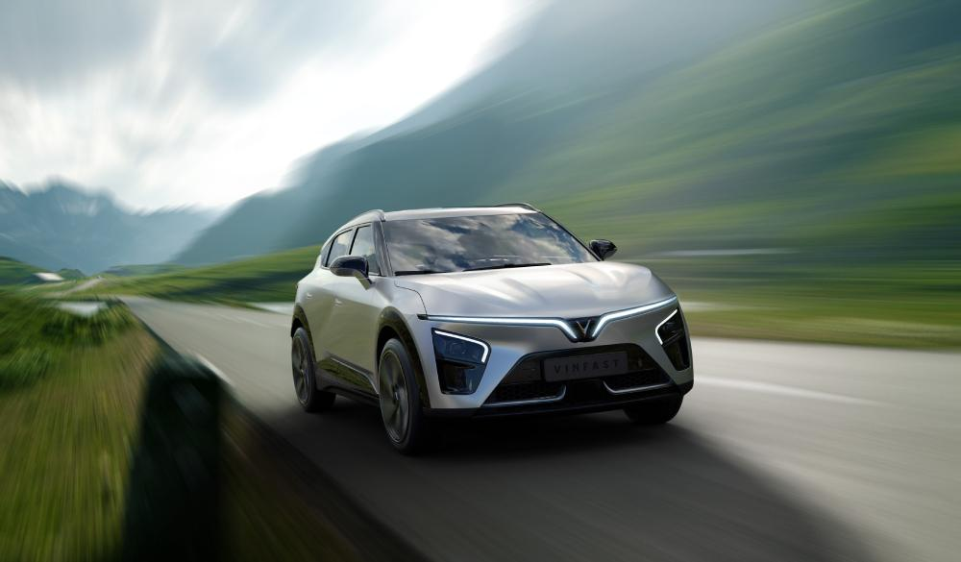
HỆ THỐNG PHANH & AN TOÀN
Trang bị hệ thống phanh trước & sau: phanh đĩa
ABS: chống bó cứng phanh
BA: hỗ trợ phanh khẩn cấp
EBD: phân phối lực phanh điện tử
ESC: cân bằng điện tử
TCS: kiểm soát lực kéo
HSA: khởi hành ngang dốc
ESS: đèn báo phanh khẩn cấp
ROM: chức năng chống lật
dTPMS: cảnh báo áp suất lốp – trực tiếp

Slide 22
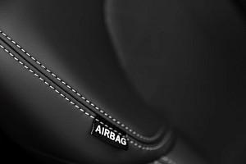
HỆ THỐNG TÚI KHÍ
VF 7 được trang bị 7 túi khí trên phiên bản Plus và 4 túi khí trên phiên bản 7 Eco:
Túi khí cho người lái và hành khách phía trước: 02
Túi khí rèm: 02 (Plus)
Túi khí bên hông hàng ghế trước: 02
Túi khí đầu gối người lái: 01 (Plus)

Slide 23
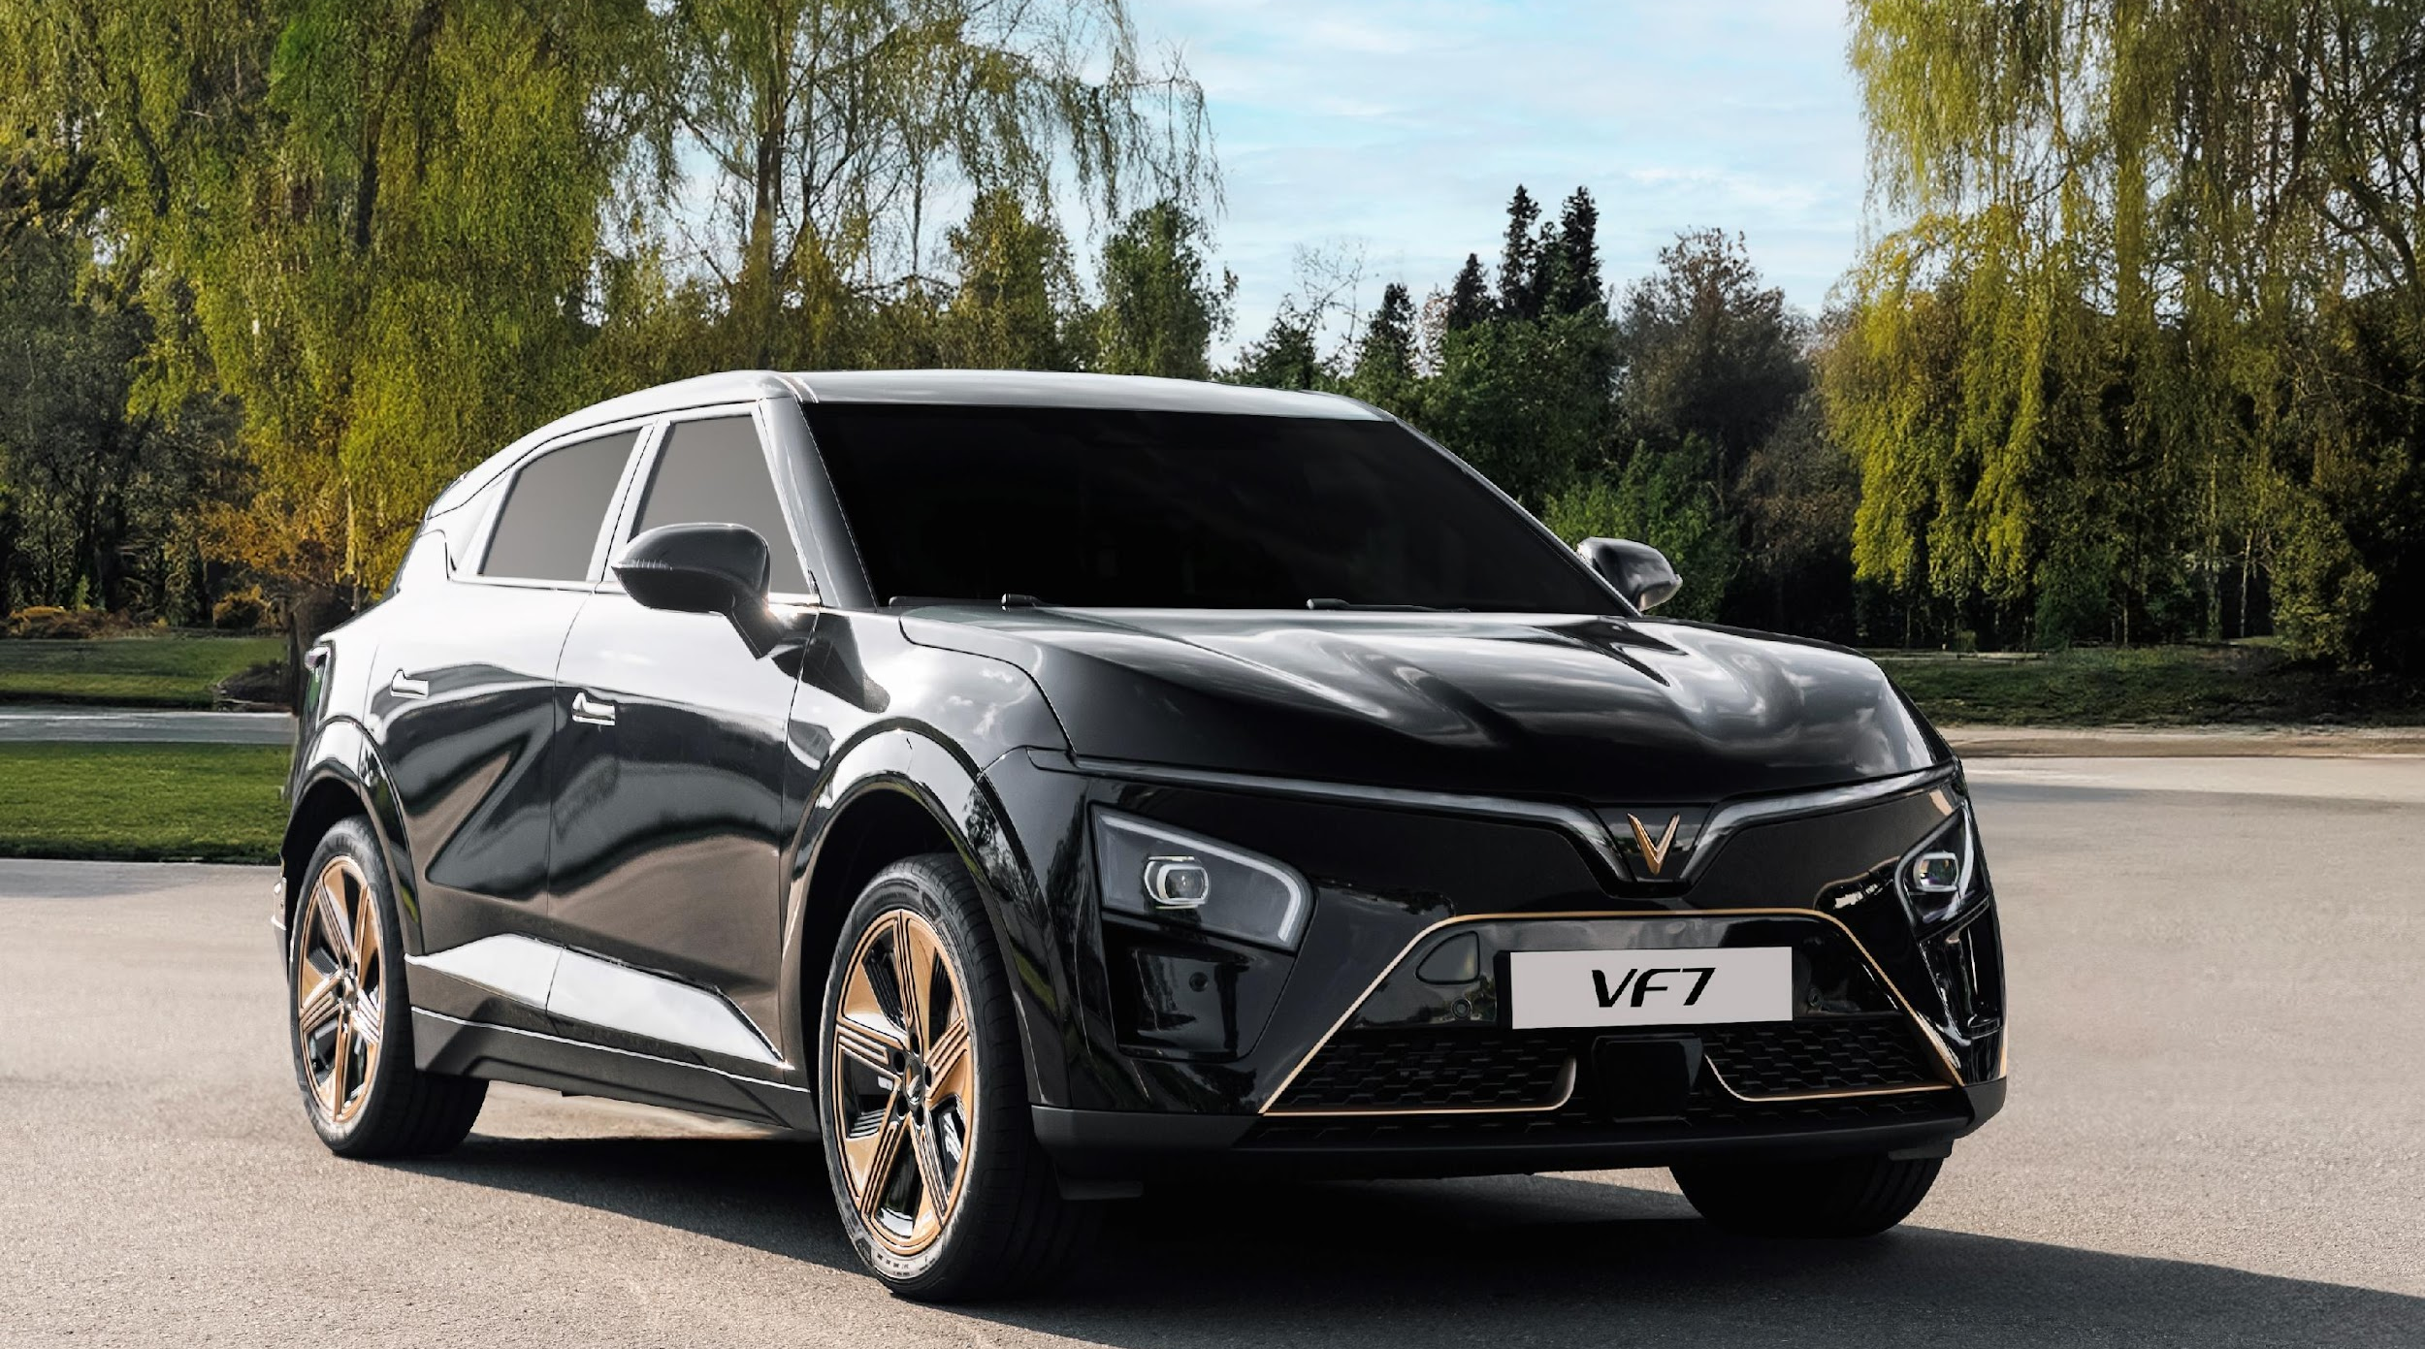
HỆ THỐNG HỖ TRỢ LÁI NÂNG CAO (ADAS)
VF 7 Eco
Giám sát hành trình cơ bản (Cruise Control)
Cảnh báo điểm mù
Cảnh báo mở cửa
Hỗ trợ đỗ xe phía sau
Camera phía sau (camera lùi)
VF 7 PLUS
Hỗ trợ di chuyển khi ùn tắc (Level 2)
Hỗ trợ lái trên đường cao tốc (Level 2)
Cảnh báo chệch làn
Hỗ trợ giữ làn
Hỗ trợ giữ làn khẩn cấp
Điều chỉnh tốc độ thông minh
Nhận biết biển báo giao thông
Cảnh báo điểm mù
Cảnh báo mở cửa
Giám sát hành trình thích ứng
Phanh tự động khẩn cấp trước
Cảnh báo phương tiện cắt ngang phía sau
Hỗ trợ đỗ xe phía sau
Giám sát xung quanh (Camera 360°)
Cảnh báo va chạm phía trước

Slide 24
CÁC TÍNH NĂNG THÔNG MINH
Các tính năng kết nối với xe từ xa qua app: Mở cửa xe từ xa, điều khiển điều hoà từ xa, tra cứu trạm sạc, định vị xe,…
Chế độ người lạ: Chế độ này sẽ tắt một số tính năng nhất định của hệ thống nhằm hạn chế tối đa những tình huống ngoài ý muốn hoặc bảo vệ thông tin cá nhân.
Chế độ thú cưng: Tính năng này cho phép để vật nuôi không có người trông coi trong xe bằng cách tạo và duy trì môi trường thoải mái
Chế độ cắm trại: Chế độ này giúp người dùng tận hưởng cảm giác thoải mái trong một không gian rộng rãi với hàng loạt các tính năng giải trí như nghe nhạc, lướt web, xem phim…
Chế độ rửa xe: Tự động để phương tiện về số N khi thực hiện rửa xe tự động, đồng thời đóng tất cả các cửa sổ, khóa nắp cổng sạc và vô hiệu hóa gạt nước rửa kính.

